Slide 1
مراجعة الدرس ص15

Slide 3
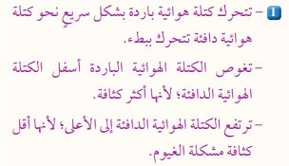
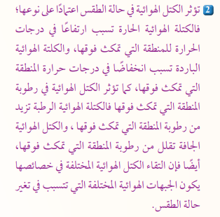

Slide 4
